Slide 1

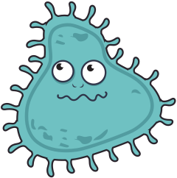


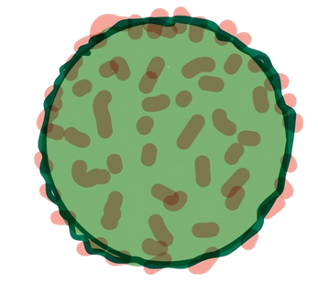



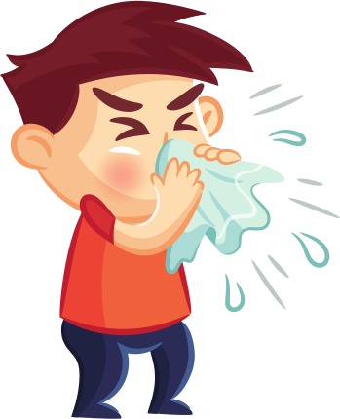
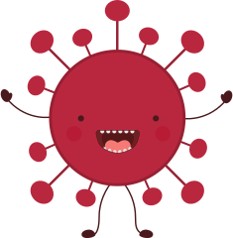
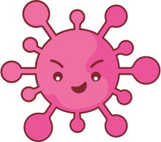
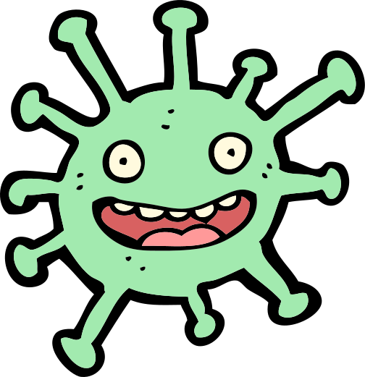

Elämää koronapöpön kanssa

Slide 2


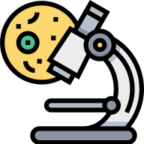

Tervetuloa Elämää koronapöpön kanssa -tarinan pariin!
Oletkin
saattanut jo kuulla paljon tästä maailmalla jylläävästä pöpöstä. Tämä pöpö on
nimetty Covid-19-virukseksi.
Hei! Minun nimeni
on koronapöpö . Minua painamalla kuulet tarinan!
Koronapöpö muistuttaa ulkonäöltään hieman kruunua.
Koronapöpöä ei voi nähdä silmin.
Pöpön voi nähdä mikroskoopilla.
Miltä
tämä koronapöpö sitten näyttää?

Slide 3
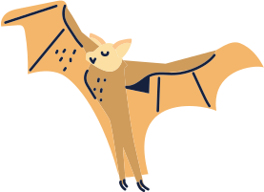
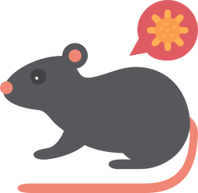

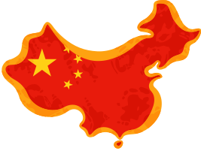
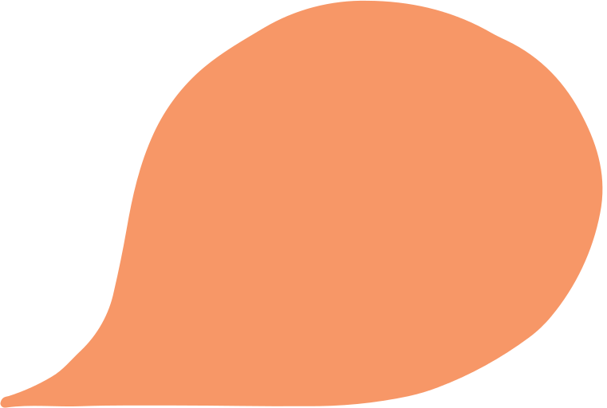


Mutta kuinka sitten tämä koronapöpö on saanut alkunsa?
Koronapöpö
elää usein eläimissä, mutta nyt se on tarttunut myös ihmisiin.
Se on lähtöisin Kiinasta, josta se levisi
ihmisten mukana eri puolille maapalloa.

Slide 4
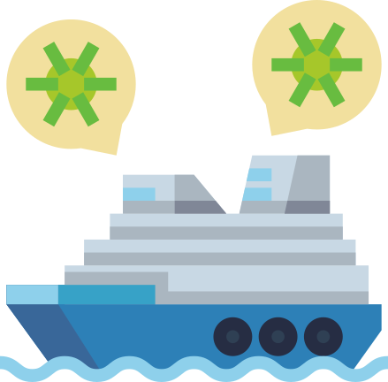






Laivoilla ja lentokoneilla matkustamista rajoitettiin, koska koronapöpö lähti leviämään hurjalla vauhdilla ympäri maailmaa.

Slide 5
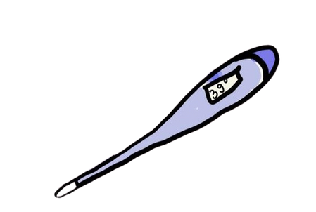
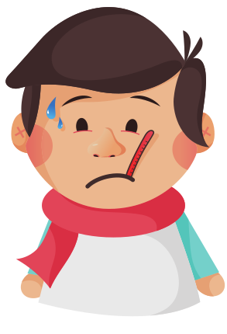


Olet
varmasti joskus sairastunut flunssaan. Sinulle on tullut kuumetta, nuhaa ja
yskää. Koronapöpö aiheuttaa samanlaisia oireita kuin flunssa, mutta ne
saattavat muuttua vakavammiksi, jolloin tarvitsemme sairaalahoitoa. Sairaalaan täytyy mennä, jos kuume kestää monta päivää ja sinun on vaikea hengittää.
Kuumemittari
Mitä oireita koronapöpö aiheuttaa meissä?
Sairaala
Hoitaja

Slide 6
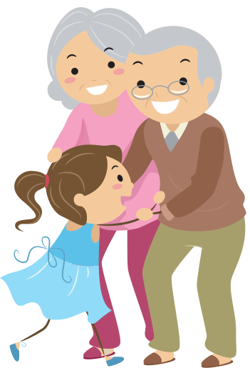
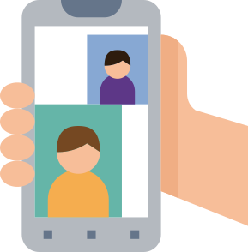
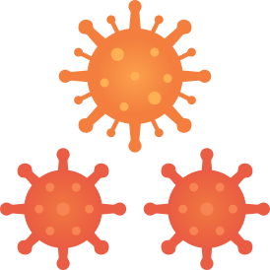
Voit olla yhteydessä isovanhempiisi, vaikka videopuhelun välityksellä.
Isovanhempia täytyy suojella koronapöpöltä, sillä he voivat sairastua vakavasti.
Saattaakin olla,
ettet ole päässyt näkemään isovanhempiasi.

Slide 7
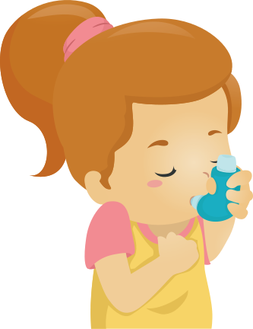
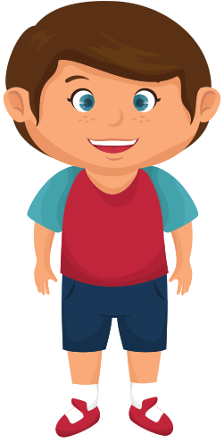

Muista pitää etäisyyttä!
Lapsille, jotka kuuluvat riskiryhmään koronapöpö voi olla vaarallinen. Siksi heitäkin täytyy suojella.

Slide 8
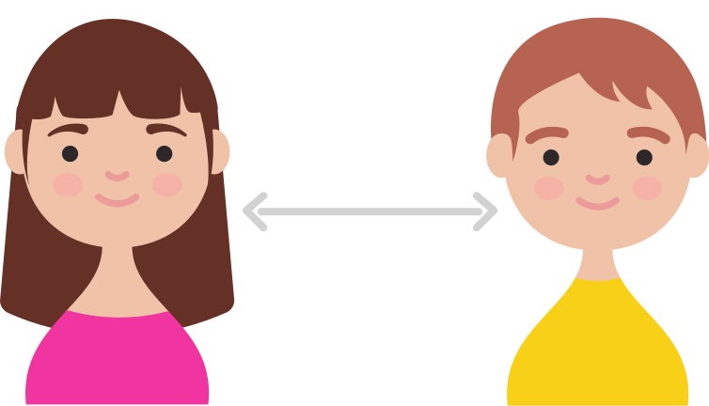





Sinulle
on varmasti puhuttu riittävän etäisyyden pitämisestä muihin lapsiin ja aikusiin. Tätä kutsutaan turvaväliksi.

Slide 9




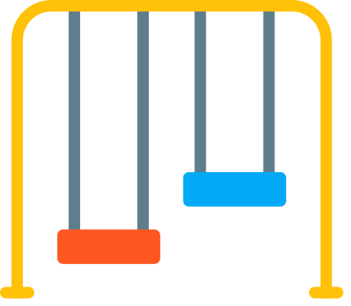




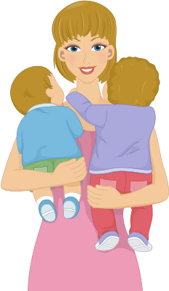




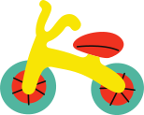




Leikkiessäsi muiden lasten kanssa
on hyvä pitää turvaväli, ettei koronapöpö tartu
sinuun tai muihin lapsiin.

Slide 10
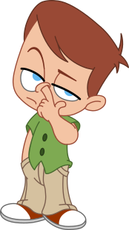
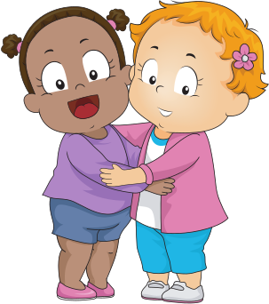

Koronapöpö
tarttuu helposti. Se voi tarttua kun puhumme, aivastamme tai yskimme. Koronapöpö voi
tarttua, kun kosketat likaisilla käsillä nenää tai suuta.
Kaverin kädestä pitämistä tai halaamista tulee välttää, sillä koronapöpö voi tarttua kosketuksesta.
Miten koronapöpö
tarttuu meihin?

Slide 11


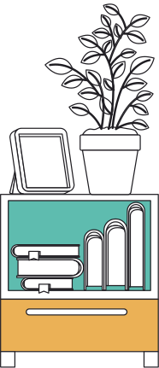
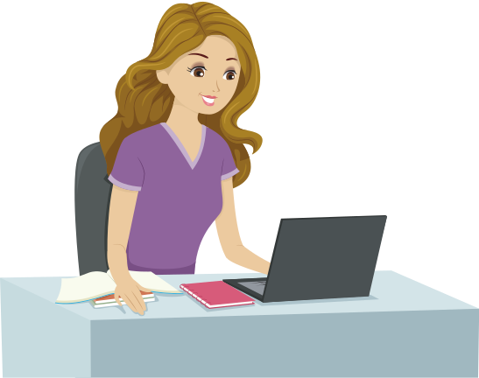
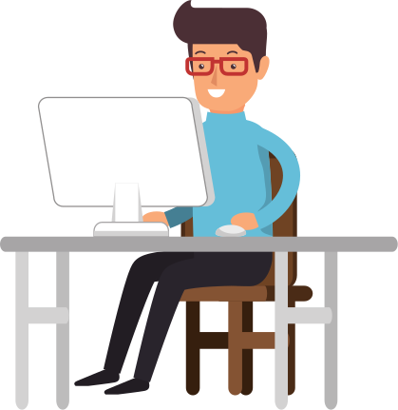



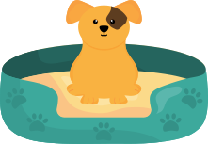
Kaikki aikuiset eivät voi käydä normaalisti töissä, ja siksi myös omat vanhempasi saattavat työskenellä kotona.

Slide 12
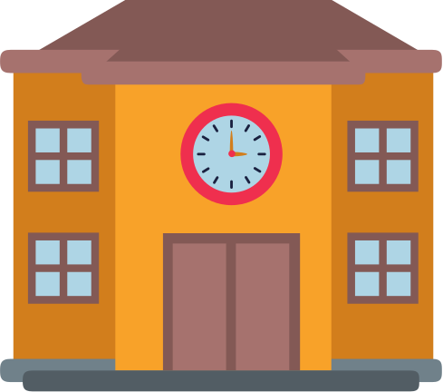
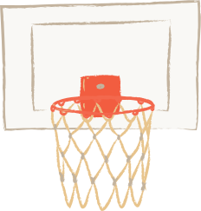



Osa koululaisista opiskelee tällä hetkellä kotona.
Olet saattanut huomata, että isosisaruksesi ovat kotona eivätkä koulussa.

Slide 13
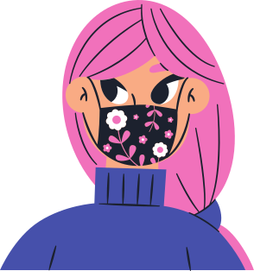
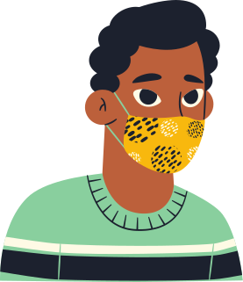
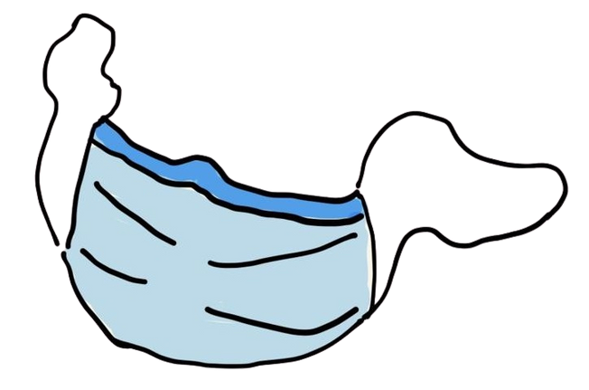

Miksi
ihmiset käyttävät
kasvomaskeja?
Olet varmaankin jo törmännyt aikuisiin, joiden kasvoilla olet
nähnyt kasvomaskin. Tämä varmasti ihmetyttää sinua. Kasvomaskien tarkoituksena on vähentää tartuntoja.
Kasvomaski

Slide 14
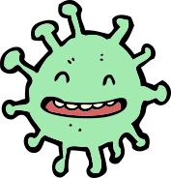
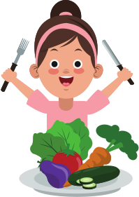
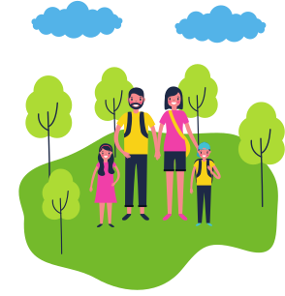
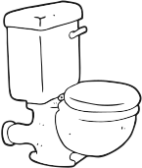


Vielä muutama asia, mitä sinun tulee muistaa, ennen kuin sinusta tulee koronapöpötietäjä!
Pese kädet saippualla ja vedellä aina ennen ruokailua,
wc-käynnin ja ulkoilun jälkeen.
40-60 sekuntia

Slide 15
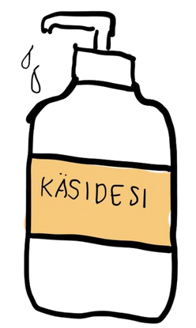


Käsidesiä voit käyttää aikuisen valvonnassa. Käsidesiä käytetään käsienpesun jälkeen. Käsidesiä voi käyttää myös kun käsienpesu mahdollisuutta ei ole.
Peitä
suu aivastaessa, niistäessä
ja yskiessä. Heitä paperi heti roskiin,
jonka jälkeen
pese kädet huolella.
40-60 sekuntia

Slide 16
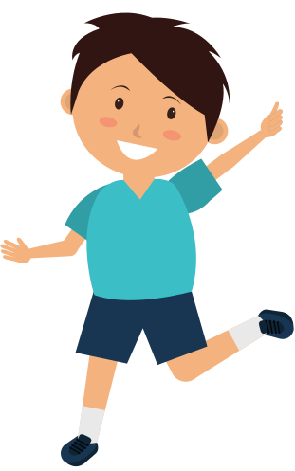
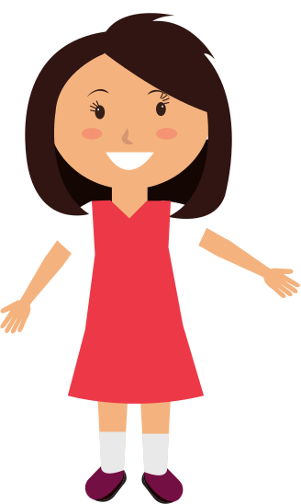
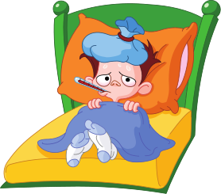
Muista pitää turvaväli muihin lapsiin ja aikuisiin.
Kun tulet kipeäksi, sinun tulee jäädä kotiin lepäämään, kunnes olet terve.

Slide 17
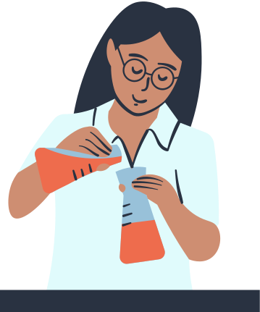
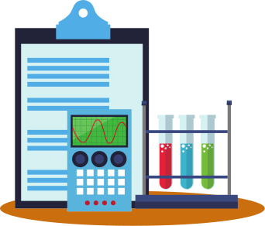


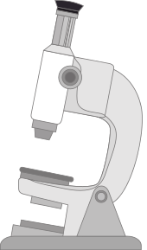
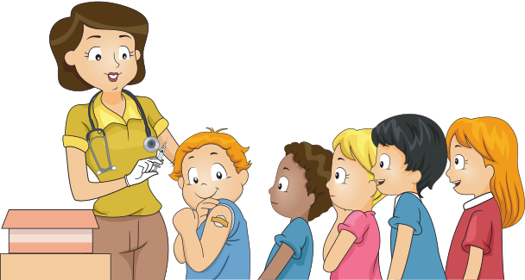
Koronapöpöä vastaan yritetään keksiä
rokotetta.
Mikroskooppi

Slide 18


Olet ollut todella reipas luettuasi koko tarinan loppuun asti. Olet nyt koronapöpötietäjä, ja sinun avullasi voimme pysäyttää viruksen leviämisen!

Slide 19



Hei! Käythän vielä pelaamassa
Koronapöpö -muistipelin!
https://lopputyostorage.z16.web.core.windows.net

Slide 20

Elämää koronapöpön kanssa
Opinnäytetyö 2020
Tekijät Heidi Hänninen, Milja Rossi, Rosa Salmi, Noora Tornikoski ja Marja Ylilehto

